Slide 1
Các cuộc cách mạng công nghiệp thời cận đại
Lịch sử 10 – Kết nối tri thức – Chủ đề 4 – Bài 6
Giáo viên: Cô Xoan – Trung tâm GDNN-GDTX Bà Rịa – Vũng Tàu
Notes:
Bài 6, SGK tr.38–44. Gợi ý 3 tiết: T1 CMCN lần thứ nhất; T2 CMCN lần thứ hai; T3 ý nghĩa + luyện tập, vận dụng (theo KH của tổ).

Slide 2
Học xong bài này, em sẽ
Biết sưu tầm, sử dụng tư liệu để tìm hiểu các cuộc cách mạng công nghiệp thời cận đại
Nêu thành tựu cơ bản và ý nghĩa của cách mạng công nghiệp lần thứ nhất và lần thứ hai về kinh tế, xã hội, văn hoá
2
Notes:
Mục tiêu theo SGK tr.38.

Slide 3

Khởi động: Hà Nội → TP. Hồ Chí Minh mất bao lâu?
Hình 1 – SGK tr.38
3
Notes:
Theo SGK tr.38 (năm 2021): máy bay mất khoảng gần 2 giờ; tàu hoả (loại có tốc độ cao nhất) khoảng 30 giờ; xe đạp có thể mất tới gần 1 000 giờ. Nếu không có phương tiện hiện đại, con người tốn rất nhiều thời gian và công sức. Hỏi: kể tên thành tựu khác của các cuộc cách mạng công nghiệp thời cận đại; các cuộc cách mạng này có ý nghĩa gì với nhân loại?

Slide 4
Câu hỏi
Khởi động – tính nhanh: Hà Nội → TP. Hồ Chí Minh bằng máy bay mất khoảng 2 giờ, bằng xe đạp khoảng 1 000 giờ. Máy bay nhanh hơn xe đạp khoảng bao nhiêu lần?
A
Khoảng 50 lần
B
Khoảng 500 lần
C
Khoảng 5 000 lần
4
Notes:
Số liệu theo SGK tr.38 (gần đúng); phép tính do trợ lý tự tính lại. Cho HS giơ thẻ trước khi bấm đáp án.

Slide 5
Đáp án: B
Khởi động – tính nhanh: Hà Nội → TP. Hồ Chí Minh bằng máy bay mất khoảng 2 giờ, bằng xe đạp khoảng 1 000 giờ. Máy bay nhanh hơn xe đạp khoảng bao nhiêu lần?
A
Khoảng 50 lần
B
Khoảng 500 lần
C
Khoảng 5 000 lần
Giải thích: 1 000 giờ : 2 giờ = 500 → máy bay nhanh hơn xe đạp khoảng 500 lần (số liệu gần đúng theo SGK tr.38). Phương tiện giao thông hiện đại giúp tiết kiệm thời gian, công sức vô cùng lớn.
5
Notes:
Đáp án: B. 1 000 giờ : 2 giờ = 500 → máy bay nhanh hơn xe đạp khoảng 500 lần (số liệu gần đúng theo SGK tr.38). Phương tiện giao thông hiện đại giúp tiết kiệm thời gian, công sức vô cùng lớn.

Slide 6
1. Cách mạng công nghiệp lần thứ nhất
Diễn ra khoảng nửa sau thế kỉ XVIII, bắt đầu ở Anh, sau lan ra nhiều nước châu Âu và Bắc Mỹ
Bản chất: cuộc cách mạng về kĩ thuật – bước nhảy vọt từ lao động thủ công sang lao động bằng máy móc
Tiến bộ chủ yếu: ngành dệt, cơ khí, luyện kim, giao thông vận tải; đầu tiên là máy móc ngành dệt
6
Notes:
SGK tr.39, kèm Tư liệu 1: 'Khởi điểm của cuộc cách mạng công nghiệp là sự xuất hiện máy móc…'.

Slide 7
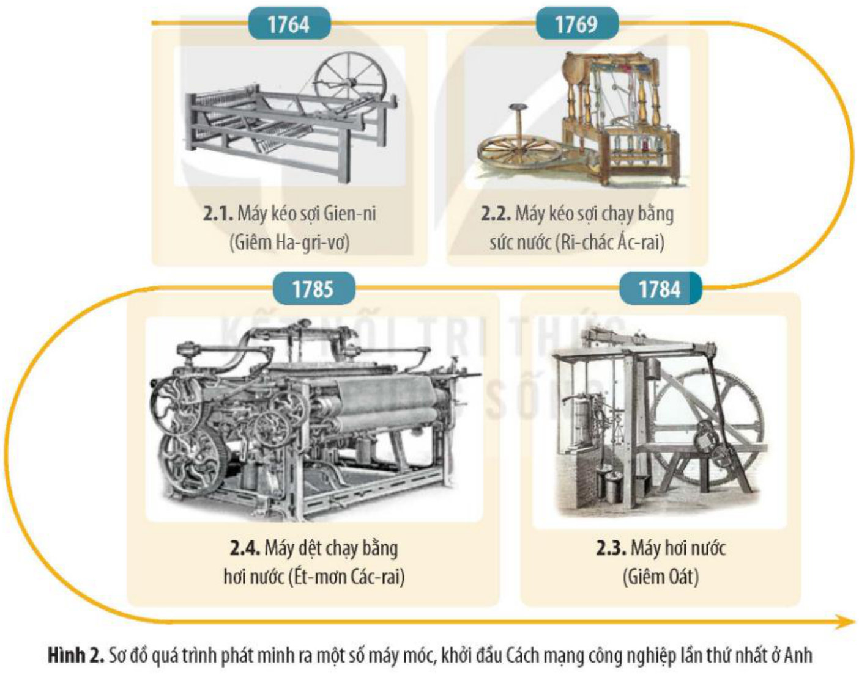
Hình 2: quá trình phát minh các máy móc ở Anh
Hình 2 – SGK tr.39
7
Notes:
Cho HS quan sát và đọc năm trên sơ đồ.

Slide 8
Câu hỏi
Theo sơ đồ Hình 2: máy hơi nước của Giêm Oát được phát minh năm nào?
A
1764
B
1769
C
1784
D
1785
8
Notes:
Hỏi thêm: vì sao máy hơi nước 'khởi đầu quá trình công nghiệp hoá ở nước Anh'? (tạo ra nguồn động lực mới, giảm sức lao động chân tay).

Slide 9
Đáp án: C
Theo sơ đồ Hình 2: máy hơi nước của Giêm Oát được phát minh năm nào?
A
1764
B
1769
C
1784
D
1785
Giải thích: Theo Hình 2 (SGK tr.39): máy kéo sợi Gien-ni 1764; máy kéo sợi chạy bằng sức nước của Ri-chác Ác-rai 1769; máy hơi nước của Giêm Oát 1784; máy dệt chạy bằng hơi nước của Ét-mơn Các-rai 1785.
9
Notes:
Đáp án: C. Theo Hình 2 (SGK tr.39): máy kéo sợi Gien-ni 1764; máy kéo sợi chạy bằng sức nước của Ri-chác Ác-rai 1769; máy hơi nước của Giêm Oát 1784; máy dệt chạy bằng hơi nước của Ét-mơn Các-rai 1785.

Slide 10
Thành tựu: ngành dệt, động lực, luyện kim, giao thông
Máy kéo sợi Gien-ni (1764): 16–18 cọc suốt, 1 công nhân điều khiển → năng suất tăng gấp nhiều lần
Máy dệt chạy bằng hơi nước (Các-rai): năng suất thợ dệt tăng gần 40 lần
Máy hơi nước (Giêm Oát, 1784): nguồn động lực mới, khởi đầu công nghiệp hoá ở Anh
Lò luyện quặng 'pút-đinh' (1784); đầu máy xe lửa chạy trên đường ray đầu tiên (1804)
Lan sang châu Âu, Mỹ: tàu thuỷ chở khách đầu tiên ở Mỹ (1807, Rô-bớt Phơn-tơn)…
10
Notes:
SGK tr.39–40.

Slide 11
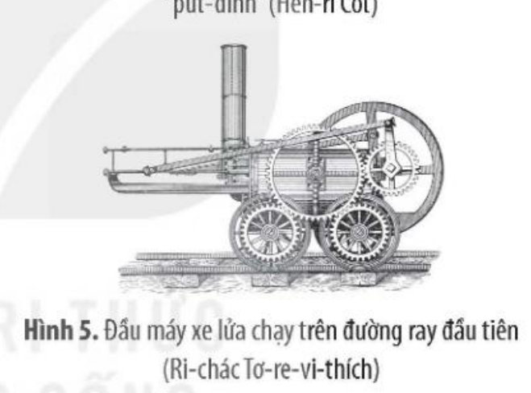
Đầu máy xe lửa chạy trên đường ray đầu tiên
Hình 5 – SGK tr.40
11
Notes:
Hình 5: đầu máy xe lửa chạy trên đường ray đầu tiên (Ri-chác Tơ-re-vi-thích).

Slide 12
Hoạt động: Thành tựu nào quan trọng nhất?
Nêu những thành tựu cơ bản của nước Anh và một số nước khác ở châu Âu, Bắc Mỹ trong CMCN lần thứ nhất
Chọn 1 thành tựu em cho là quan trọng nhất
Giải thích vì sao (ít nhất 2 lí do) — mỗi bạn bảo vệ ý kiến trong 1 phút
6
phút
Cá nhân 2 phút – cặp đôi – 3 bạn báo cáo
12
Notes:
SGK tr.40 (câu hỏi cuối mục 1). Không có đáp án duy nhất; yêu cầu lập luận có dẫn chứng. ĐGTX tiêu chí báo trước: (1) nêu đúng thành tựu, (2) lập luận có dẫn chứng, (3) trình bày rõ ràng.

Slide 13
2. Cách mạng công nghiệp lần thứ hai
Diễn ra từ nửa sau thế kỉ XIX đến khi Chiến tranh thế giới thứ nhất bùng nổ (1914)
Bối cảnh: Tây Âu và Mỹ đã đạt thành tựu quan trọng trong lần thứ nhất, tiếp tục đẩy mạnh công nghiệp hoá
Gắn liền với tiến bộ khoa học, kĩ thuật trong rất nhiều lĩnh vực
13
Notes:
SGK tr.41.

Slide 14
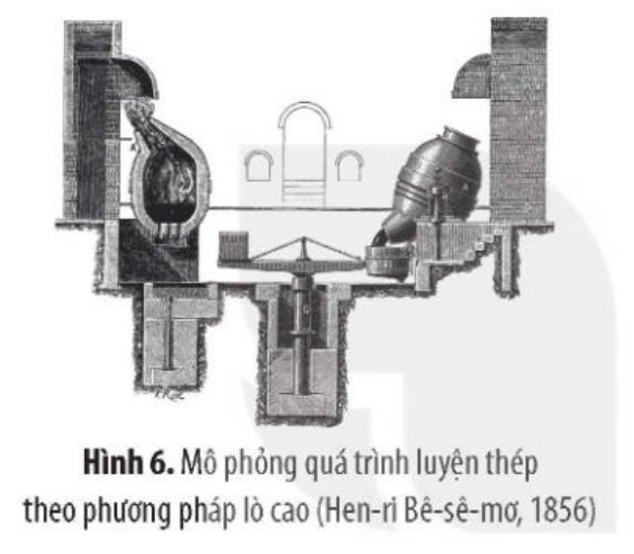
Luyện thép bằng lò cao (1856)
Hình 6 – SGK tr.41
14
Notes:
Em có biết: phương pháp lò cao luyện gang lỏng thành thép chất lượng tốt, dễ cán, giá thành rẻ, giúp chế tạo máy móc, động cơ nhanh hơn, tạo thuận lợi xây dựng đường xe lửa, đóng tàu thuyền, chế tạo vũ khí…

Slide 15
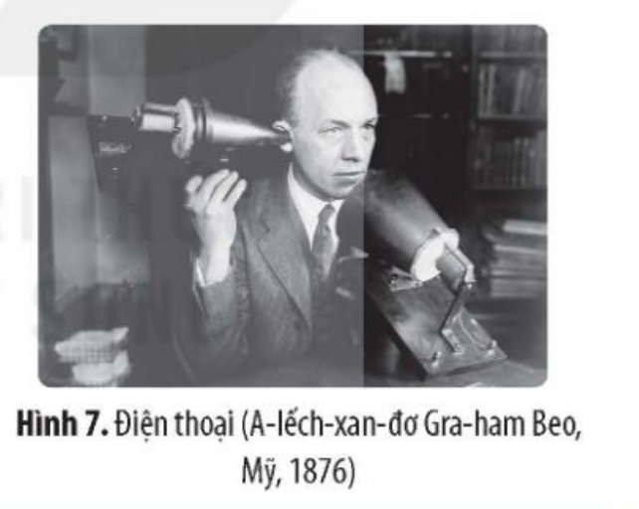
Điện thoại (1876)
Hình 7 – SGK tr.41
15
Notes:
Phát minh về điện của Pha-ra-đây, Ê-đi-xơn, Tét-la là cơ sở cho động cơ điện, điện thoại, vô tuyến điện, ứng dụng năng lượng điện vào cuộc sống.

Slide 16
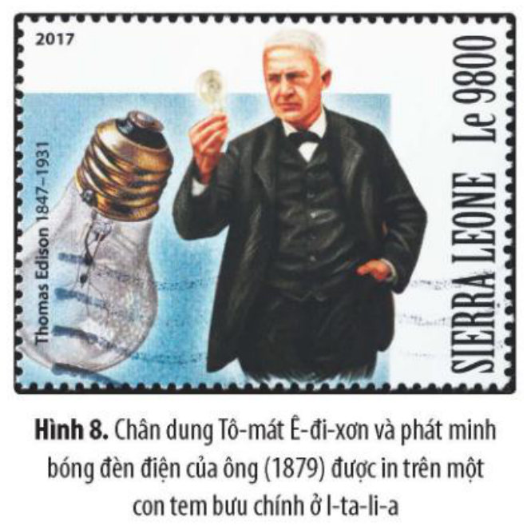
Tem in chân dung Ê-đi-xơn và bóng đèn điện (1879)
Hình 8 – SGK tr.41
16
Notes:
Em có biết: động cơ điện đầu tiên do Mai-cơn Pha-ra-đây phát minh (1821). Năm 1879, Ê-đi-xơn hoàn thiện phát minh bóng đèn sợi đốt; Ni-cô-la Tét-la thúc đẩy phát triển mạng lưới điện xoay chiều.

Slide 17
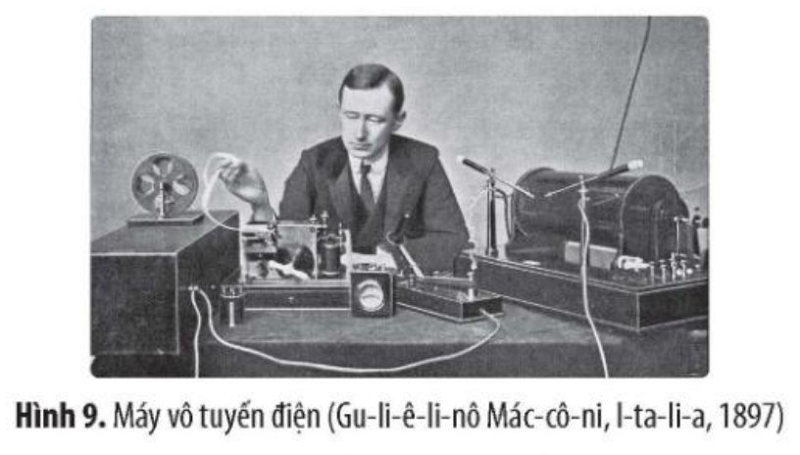
Máy vô tuyến điện (1897)
Hình 9 – SGK tr.42
17
Notes:
Hình 9: Máy vô tuyến điện (Gu-li-ê-li-nô Mác-cô-ni, I-ta-li-a, 1897).

Slide 18
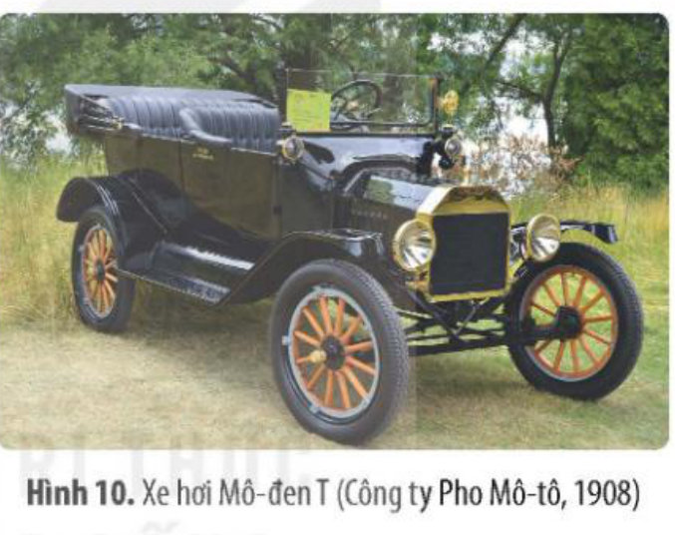
Xe hơi Mô-đen T (1908)
Hình 10 – SGK tr.42
18
Notes:
Em có biết: Hen-ri Pho chế tạo thành công xe hơi bốn bánh đầu tiên năm 1896; 1903 thành lập Công ty Pho Mô-tô; 1908 ra đời Mô-đen T nổi tiếng khắp thế giới; ông áp dụng máy móc để xây dựng dây chuyền lắp ráp hàng loạt.

Slide 19
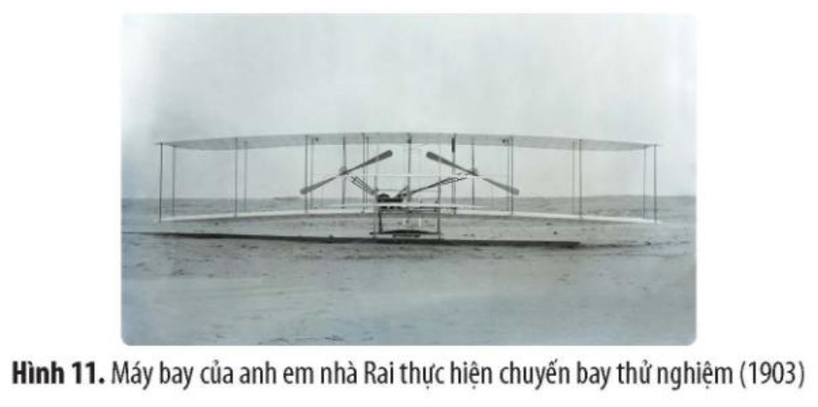
Máy bay anh em nhà Rai (1903)
Hình 11 – SGK tr.42
19
Notes:
Năm 1903, hai anh em nhà Rai (Mỹ) thử nghiệm thành công máy bay chạy bằng động cơ xăng — tạo động lực phát triển đường hàng không.

Slide 20
Câu hỏi
Trong các phát minh sau, phát minh nào ra đời SAU CÙNG (theo các năm trong SGK)?
A
Điện thoại (1876)
B
Bóng đèn điện hoàn thiện (1879)
C
Máy vô tuyến điện (1897)
D
Máy bay chạy động cơ xăng (1903)
20
Notes:
Hoạt động sắp xếp theo thời gian giúp HS ghi nhớ trình tự. Cho HS giơ thẻ.

Slide 21
Đáp án: D
Trong các phát minh sau, phát minh nào ra đời SAU CÙNG (theo các năm trong SGK)?
A
Điện thoại (1876)
B
Bóng đèn điện hoàn thiện (1879)
C
Máy vô tuyến điện (1897)
D
Máy bay chạy động cơ xăng (1903)
Giải thích: Theo SGK tr.41–42: điện thoại 1876; bóng đèn điện hoàn thiện 1879; máy vô tuyến điện 1897; máy bay chạy bằng động cơ xăng của anh em nhà Rai 1903 → máy bay ra đời sau cùng.
21
Notes:
Đáp án: D. Theo SGK tr.41–42: điện thoại 1876; bóng đèn điện hoàn thiện 1879; máy vô tuyến điện 1897; máy bay chạy bằng động cơ xăng của anh em nhà Rai 1903 → máy bay ra đời sau cùng.

Slide 22
Thành tựu cơ bản của CMCN lần thứ hai
Luyện kim: lò cao Bê-sê-mơ (Anh, 1856) – thép chất lượng, giá rẻ
Điện: động cơ điện (Pha-ra-đây, 1821), điện thoại (Gra-ham Beo, 1876), bóng đèn (Ê-đi-xơn, 1879), vô tuyến điện (Mác-cô-ni, 1897)
Động cơ đốt trong hai kì chạy bằng khí đốt (Lơ-noa, Pháp, 1860) → ô tô, máy bay; khai thác dầu mỏ
Giao thông: xe hơi (Các Ben, 1886; Hen-ri Pho, Mô-đen T 1908); máy bay (anh em nhà Rai, 1903)
22
Notes:
SGK tr.41–42. Câu hỏi SGK tr.42: Nêu một số thành tựu cơ bản của Cách mạng công nghiệp lần thứ hai.

Slide 23
3a. Ý nghĩa về kinh tế
Cải tiến kĩ thuật, máy móc → thay đổi cách thức tổ chức sản xuất, tạo nguyên liệu mới, nâng cao năng suất lao động
Thúc đẩy chuyển biến mạnh mẽ ở nông nghiệp, giao thông vận tải, thông tin liên lạc
Cải thiện cuộc sống con người
23
Notes:
SGK tr.43.

Slide 24
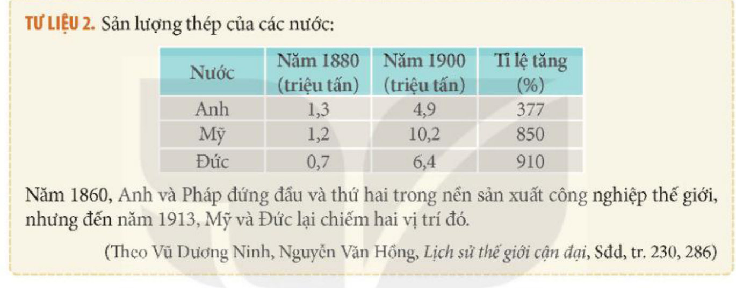
Tư liệu 2: sản lượng thép (triệu tấn)
Tư liệu 2 – SGK tr.43
24
Notes:
Đọc bảng: Anh 1,3 → 4,9 (tăng 377%); Mỹ 1,2 → 10,2 (850%); Đức 0,7 → 6,4 (910%). Năm 1860 Anh và Pháp đứng đầu nền sản xuất công nghiệp thế giới, nhưng đến 1913 Mỹ và Đức chiếm hai vị trí đó.

Slide 25
Câu hỏi
Theo bảng sản lượng thép (1880–1900), nước nào có tỉ lệ tăng sản lượng cao nhất?
A
Anh (377%)
B
Mỹ (850%)
C
Đức (910%)
25
Notes:
Số liệu và tỉ lệ trích đúng bảng SGK tr.43. Gợi ý nâng cao: hỏi HS 'tỉ lệ tăng cao nhất' khác 'sản lượng cao nhất' như thế nào.

Slide 26
Đáp án: C
Theo bảng sản lượng thép (1880–1900), nước nào có tỉ lệ tăng sản lượng cao nhất?
A
Anh (377%)
B
Mỹ (850%)
C
Đức (910%)
Giải thích: Tỉ lệ tăng: Anh 377%, Mỹ 850%, Đức 910% → Đức tăng nhanh nhất. Tuy vậy, năm 1900 Mỹ có sản lượng lớn nhất (10,2 triệu tấn). Điều này phản ánh vị thế mới của Mỹ và Đức so với Anh, Pháp.
26
Notes:
Đáp án: C. Tỉ lệ tăng: Anh 377%, Mỹ 850%, Đức 910% → Đức tăng nhanh nhất. Tuy vậy, năm 1900 Mỹ có sản lượng lớn nhất (10,2 triệu tấn). Điều này phản ánh vị thế mới của Mỹ và Đức so với Anh, Pháp.

Slide 27
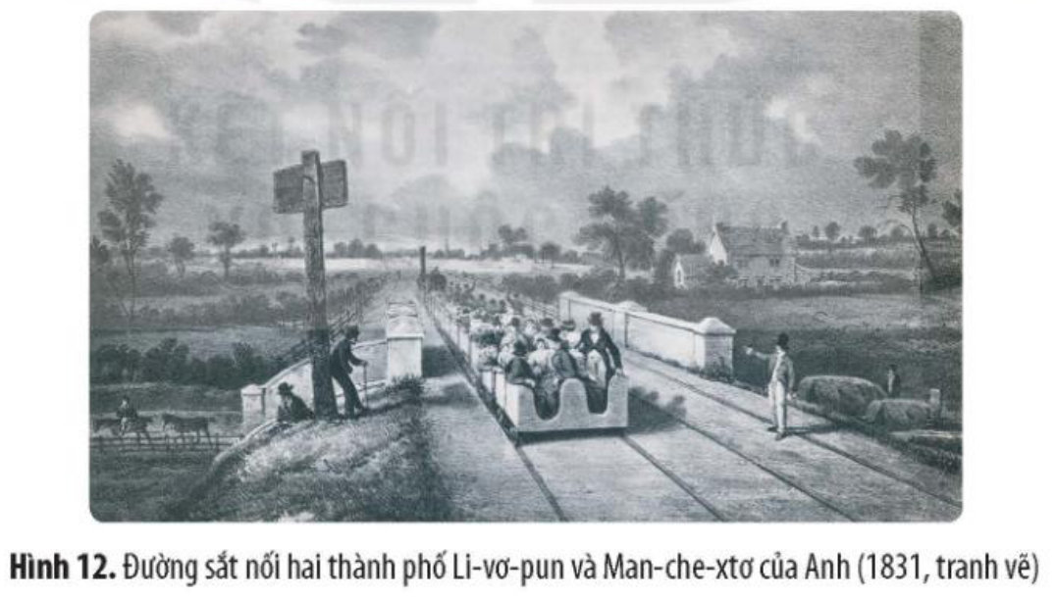
Đường sắt Li-vơ-pun – Man-che-xtơ (1831)
Hình 12 – SGK tr.43
27
Notes:
Hỏi: đường sắt thay đổi giao thông vận tải và kinh tế như thế nào?

Slide 28
3b. Ý nghĩa về xã hội, văn hoá
XÃ HỘI: hình thành nhiều trung tâm công nghiệp mới, thành thị đông dân (Luân Đôn, Man-che-xtơ, Pa-ri, Béc-lin…)
Hai giai cấp đối kháng: tư sản công nghiệp và vô sản làm thuê; mâu thuẫn gay gắt → đấu tranh của vô sản chống tư sản
VĂN HOÁ: lối sống, văn hoá công nghiệp phổ biến; điện thoại, ra-đi-ô, điện ảnh làm đời sống tinh thần phong phú
Giao lưu, kết nối văn hoá giữa các quốc gia, châu lục được đẩy mạnh
28
Notes:
SGK tr.43–44.

Slide 29
Hoạt động: Hai mặt của cách mạng công nghiệp
Đọc mục 'Em có biết?' (SGK tr.44): CMCN cũng gây ra tác động tiêu cực nào?
Kẻ 2 cột: TÍCH CỰC – TIÊU CỰC; điền các ý em tìm được trong bài
Từ đó rút ra nhận xét: làm thế nào để hạn chế tác động tiêu cực?
7
phút
Nhóm 4 em – bảng nhóm
29
Notes:
Em có biết SGK tr.44: tác động tiêu cực gồm ô nhiễm môi trường, bóc lột lao động phụ nữ và trẻ em, xâm chiếm và tranh giành thuộc địa… Tích cực: tăng năng suất, giao thông – thông tin phát triển, đô thị hoá, đời sống văn hoá phong phú. Câu hỏi cuối mục (SGK tr.44): nêu ý nghĩa của CMCN lần 1 và 2 về kinh tế, xã hội, văn hoá. 💡 Phần 'làm thế nào để hạn chế' là gợi ý mở của trợ lý.

Slide 30
Hoạt động: Luyện tập: dòng thời gian thành tựu
Lập bảng: STT – Tên thành tựu – Thời gian phát minh – Quốc gia xuất hiện – Ý nghĩa (SGK tr.44)
Mỗi nhóm làm 3–4 thẻ thành tựu của CMCN lần 1 hoặc lần 2
Dán thẻ lên 'đường thời gian' trên bảng theo đúng thứ tự năm
8
phút
Nhóm 4 em – thi tiếp sức
30
Notes:
SGK tr.44 – Luyện tập. Có thể dùng các mốc: 1764 máy kéo sợi Gien-ni (Anh); 1769 máy kéo sợi sức nước (Anh); 1784 máy hơi nước (Anh); 1804 đầu máy xe lửa (Anh); 1856 lò cao (Anh); 1876 điện thoại (Mỹ); 1879 bóng đèn (Mỹ); 1897 vô tuyến điện (I-ta-li-a); 1903 máy bay (Mỹ). Tiêu chí báo trước: đúng thành tựu, đúng năm và quốc gia, ý nghĩa rõ; mọi nhóm chấm cùng tiêu chí.

Slide 31
Tổng kết
CMCN lần 1 (nửa sau thế kỉ XVIII, Anh): máy móc, máy hơi nước, từ lao động thủ công sang máy móc
CMCN lần 2 (nửa sau thế kỉ XIX – 1914): điện, động cơ đốt trong, luyện thép, ô tô, máy bay
Ý nghĩa: tăng năng suất, hình thành trung tâm công nghiệp, hai giai cấp mới, văn hoá công nghiệp
Có cả tác động tiêu cực: ô nhiễm môi trường, bóc lột lao động, xâm chiếm thuộc địa
31

Slide 32
Dặn dò
Vận dụng 1 (SGK tr.44): em biết những thiết bị sử dụng điện nào? Cuộc sống sẽ ra sao nếu không có điện?
Vận dụng 2: sưu tầm tư liệu về một thành tựu của CMCN thời cận đại, viết đoạn văn ngắn (khoảng 200 từ) giới thiệu thành tựu đó
Nộp bài (GV hẹn ngày) · Đọc trước Bài 7: Các cuộc cách mạng công nghiệp thời hiện đại
32

